Slide 1







SENAM KAKI DIABETES
Ayo, Kita Kenali Penyakit Diabetes Melitus

Slide 2



SENAM KAKI DIABETES
Senam kaki adalah kegiatan atau latihan yang dilakukan oleh pasien Diabetes Melitus untuk mencegah terjadinya luka dan membantu memperlancar peredaran darah bagian kaki.

Slide 3

TUJUAN SENAM KAKI DIABETES
Meningkatkan penggunaan insulin oleh tubuh
Membantu pembakaran lemak tubuh serta membantu mengontrol berat badan
Memperbarui sirkulasi darah
Memperkuat otot-otot kecil
Mencegah terjadinya kelainan bentuk kaki
Meningkatkan kekuatan otot betis dan paha
Mengatasi keterbatasan gerak sendi

Slide 4



INDIKASI & KONTRA INDIKASI
Indikasi
Senam kaki ini dapat diberikan kepada seluruh penderita Diabetes Melitus dengan Tipe I ataupun Tipe II. Namun sebaiknya diberikan sejak pasien didiagnosa menderita Diabetes Melitus sebagai tindakan pencegahan dini.
Kontra Indikasi
  Mengalami perubahan fungsi fisiologis seperti sesak napas
  orang yang depresi, khawatir atau cemas

Slide 5


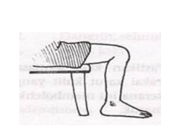
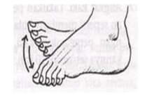
LANGKAH-LANGKAH SENAM KAKI DIABETES
Duduk dengan baik di atas kursi sambil meletakkan kaki ke lantai
Sambil meletakkan tumit dilantai, jari-jari kedua belah kaki diluruskan ke atas dan dibengkokkan ke bawah sebanyak 10 kali

Slide 6


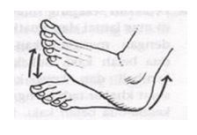
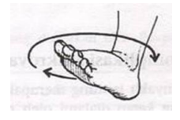
Sambil meletakkan tumit di lantai, angkat telapak kaki ke atas. Kemudian, jari-jari kaki diletakkan di lantai sambil tumit kaki diangkat ke atas. Langkah ini diulangi sebnayak 10 kali
Tumit kaki diletakkan di lantai. Bagian depan kaki diangkat ke atas dan putaran 360 derajat dibuat dengan pergerakan pada pergelangan kaki sebanyak 10 kali

Slide 7


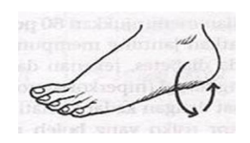
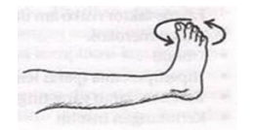
Jari-jari kaki diletakkan dilantai. Tumit diangkat dan putaran 360 derajat dibuat dengan pergerakan pada pergelangan kaki sebanyak 10 kali
Kaki diangkat ke atas dengan meluruskan lutut. Putaran 360 derajat dibuat dengan pergerakan pada pergelangan kaki sebanyak 10 kali

Slide 8


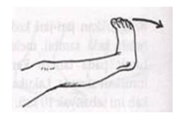
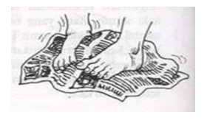
Lutut diluruskan dan dibengkokkan ke bawah sebanyak 10 kali. Ulangi langkah ini untuk kaki yang sebelah lagi.
Letakkan sehelai kertas koran di lantai. Remas kertas itu menjadi bola dengan kedua kaki. Kemudian, buka bola itu menjadi kertas yang lebar menggunakan kedua belah kaki. Langkah ini dilakukan sekali saja

Slide 9

TERIMA KASIH ATAS PERHATIANNYA
Cegah Amputasi Dengan Senam Kaki Diabetes
SAMPAI JUMA LAGI

